Slide 1
介紹六大類食物

Slide 2
什麼是六大類？

Slide 3
五穀根莖類

Slide 4
蔬菜類

Slide 5
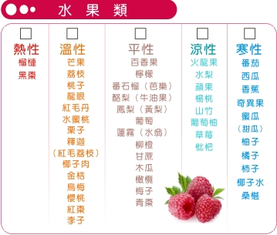
水果類

Slide 6
奶類

Slide 7
蛋豆魚肉類

Slide 8
油脂與堅果類

Slide 9
影片
健康飲食小秘訣 早餐怎麼吃
https://www.youtube.com/watch?v=tx-auu4p2OU

Slide 10
這些就是所謂的六大類，只要每天吃到的量到達，少吃加工食品，你一定可以很健康，身體也比較不會有負擔喔!

